Slide 1
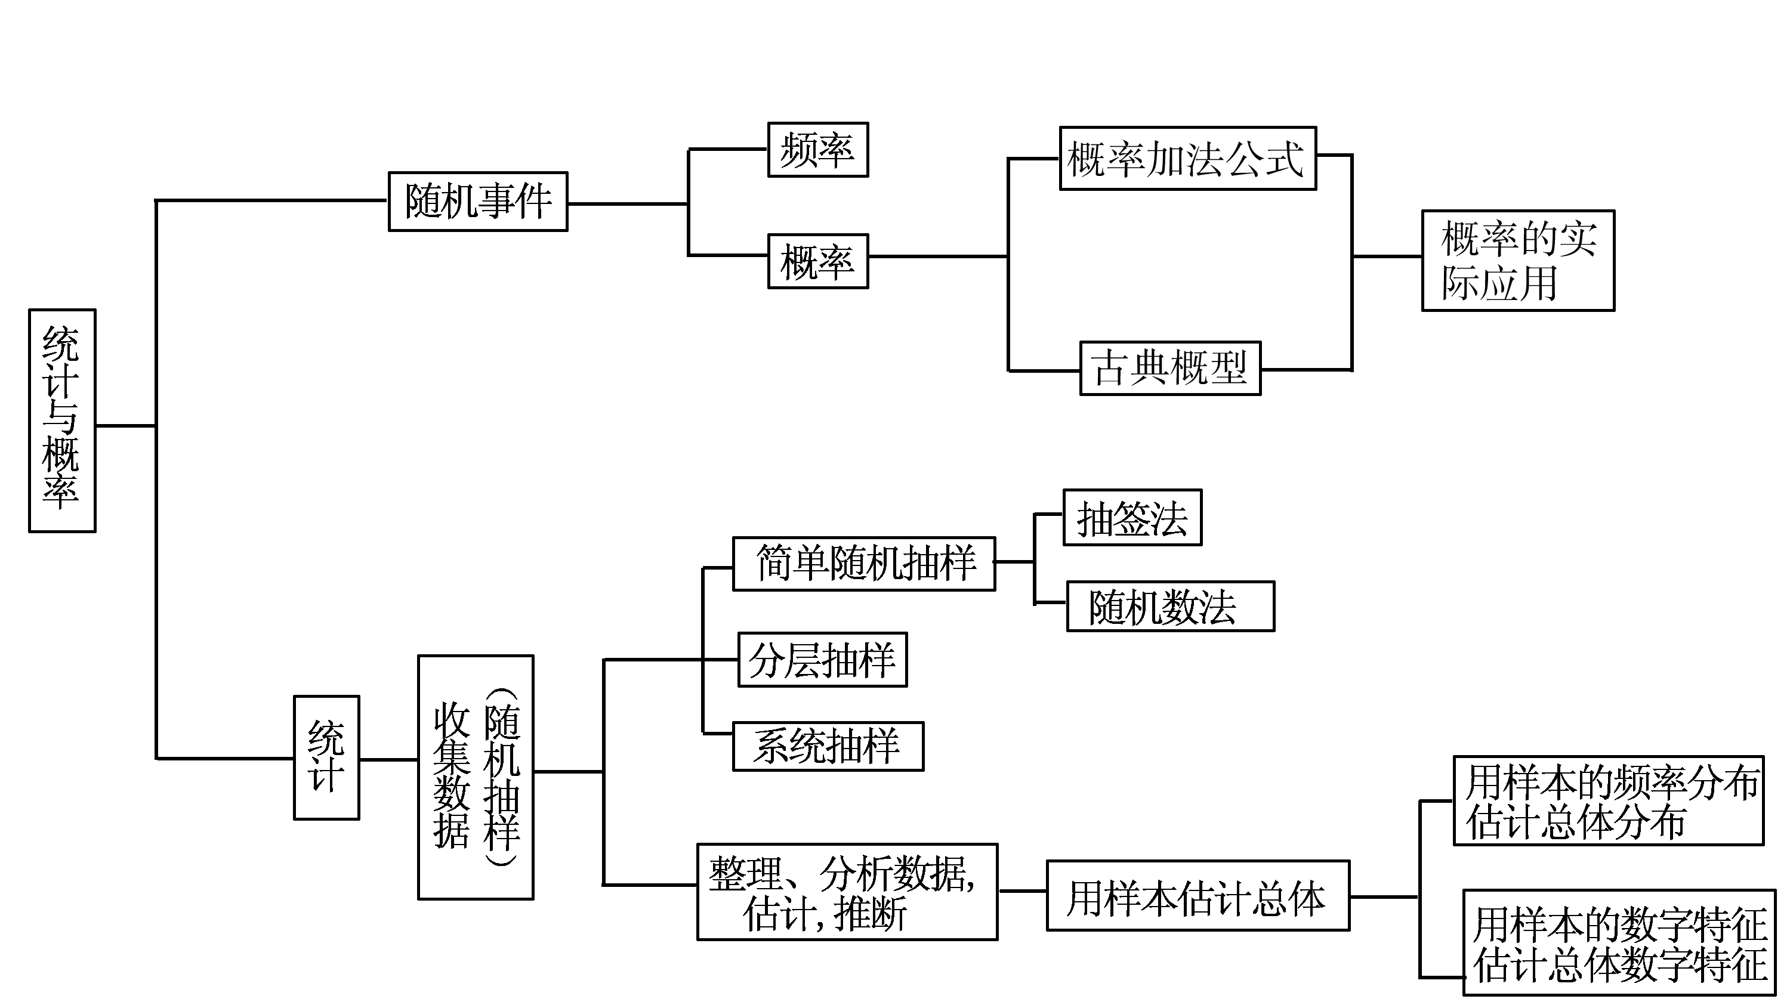
第十二单元 统计﹑概率
知识体系

Slide 2
基础知识再现
1.复习什么是总体,个体,样本及样本容量.
总体:
所要考查对象的全体称为总体(或母体);
个体:
总体中的每一个考察对象叫个体;
样本:
从总体中所抽取的一部分个体叫做总体的样本;
样本容量:
样本中个体的数目叫做样本的容量.

Slide 3
2.你了解统计的基本思想方法吗?
用样本去估计总体
3.为什么要用样本的情况去估计总体的相应情况?
因为总体中包含的个数很多,或考察个体时带有破坏性.
强调样本的抽取是否得当,对于研究总体来说至关重要.
如何抽取样本?怎样使抽取的样本充分反应总体的情况?
具体问题具体分析
我们主要介绍三种抽样方法.

Slide 4
例1 假设要在我们班选派5个人去参加某项活动，为了体现选派的公平性，你有什么办法确定具体人选?
用抽签法（抓阄法）确定人选，具体如何操作？
用小纸条把每个同学的学号写下来放在盒子里，并搅拌均匀，然后随机从中逐个抽出5个学号，被抽到学号的同学即为参加活动的人选.
一般地，抽签法的操作步骤如何？
第一步，将总体中的所有个体编号，并把号码写在形
状、大小相同的号签上.
第二步，将号签放在一个容器中，并搅拌均匀.
第三步，每次从中抽取一个号签，连续抽取n
次，就得到一个容量为n的样本.

Slide 5
一.简单随机抽样
一般地，设一个总体的个体数为N，如果通过逐个抽取的方法从中抽取一个样本,且每次抽取时各个个体被抽到的概率相等，就称这样的抽样为简单随机抽样.
总结:
1.一般地，如果用简单随机抽样从个体数为N的总体中抽取一个容量为n的样本，那么每个个体被抽到的概率都等于n/N .
2.简单随机抽样体现了抽样的客观性与公平性.
3.简单随机抽样有以下特点：
(1)它要求被抽取样本的总体的个体数是有限的(总体容量较小，一般不超过100,这也是简单随机抽样的适用范围 ),以便于对抽取的个体进行概率分析.

Slide 6
(2)它是从总体中逐个地进行抽取,以便于实际操作.
(3)它是一种不放回的抽样,这样既实用,又方便分析和计算.
(4)它是一种等概率抽样.不仅每次从总体中抽取一个个体时,各个个体被抽取的概率相等,而且在整个抽样过程中,各个个体被抽取的概率相等,这保证了这种抽样方法的公平性.
实施简单随机抽样的方法
1.抽签法（抓阄法））
如何操作(步骤)?其优、缺点体现在哪里?
优点：简单易行，当总体个数不多的时候搅拌均匀很容易，个体有均等的机会被抽中，从而能保证样本的代表性..
缺点：当总体个数较多时很难搅拌均匀，产生的样本代表性差的可能性很大.

Slide 7
例2 假设我们要考察某公司生产的500克袋装牛奶的质量是否达标，现从800袋牛奶中抽取60袋进行检验，利用随机数表抽取样本时应如何操作？
从0，1，2，…，9十个数中每次随机抽取一个数，依次排列成一个数表称为随机数表
第一步，将800袋牛奶编号为000，001，002，…，799.
第二步，在随机数表中任选一个数作为起始数（例如选出第8行第7列的数7为起始数）.
第三步，从选定的数7开始依次向右读（读数的方向也可以是向左、向上、向下等），将编号范围内的数取出，编号范围外的数去掉，直到取满60个号码为止，就得到一个容量为60的样本.

Slide 8
2.随机数表法
(1)制作随机数表的要求是什么?
必须保证表中每个位置上的数字是等概率出现的.
(2)为什么利用随机数表抽取样本是公平的?
由于随机数表中每个位置上出现哪一个数字是等概率的,从总体中抽到哪一个个体的号码也是等概率的,故利用随机数表抽取样本就保证了各个个体被抽取的概率相等,即用这种方法抽取是公平的.
第一步，将总体中的所有个体编号.
(3)随机数表法的操作步骤如何?举例说明.
第二步，在随机数表中任选一个数作为起始数.
第三步，从选定的数开始依次向右（向左、向上、向下）读，将编号范围内的数取出，编号范围外的数去掉，直到取满n个号码为止，就得到一个容量为n的样本.

Slide 9
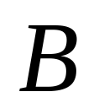
巩固提高
1、在简单抽样中，某一个个体被抽到的可能性是（ ）
A 与第n次抽样有关，第一次抽到的可能性大
B 与第n次抽样无关，每次抽中的可能性相等
C 与第n次抽样有关，最后一次抽到的可能性大
D 与第n次抽样无关，但各次被抽到的可能性不一样
2.某校有学生1000人，为了调查某种情况打算抽取一个样本容量为50的样本，问此样本若采用简单随机抽样将如何获得？
学后反思 （1）随机数法的步骤：①将总体的个体编号；②在随机数表中选择开始数字；③读数获取样本号码.随机数法简单易行，它很好地解决了抽签法在总体个数较多时制签难的问题，但是当总体中的个体很多，需要的样本容量也很大时，用随机数法抽取样本仍不方便;
（2）一个抽样试验能否用抽签法，关键要看：①制签是否方便；②号签是否容易被搅匀.一般地，总体容量和样本容量都较小时，可用抽签法.

Slide 10
某校有学生1000人，为了调查某种情况打算抽取一个样本容量为50的样本，问此样本若采用系统抽样将如何获得？简述抽样过程.
解：适宜选用系统抽样，抽样过程如下：
(1)随机地将这1000名学生编号为1，2，3，…，1000．
(2)将总体按编号顺序均分成50部分，每部分包括20个个体．
(3)在第一部分的个体编号1，2，3，…，20中，利用简单
随机抽样抽取一个号码，比如是18．
(4)以18为起始号码，每间隔20抽取一个号码，这样得
到一个容量为50的样本：18，38，58，…，978，998.

Slide 11
二.抽样方法(2)——系统抽样
当总体中的个体数较多时,可将总体分成均衡的几部分,然后按照预先给定的规则,从每一部分抽取1个个体,得到所需要的样本,这种抽取方法叫系统抽样.
结 论
(1)系统抽样与简单随机抽样一样，每个个体被抽到的概率都
等于
从而说明系统抽样是等概率抽样，它是公平的.
(2)系统抽样是建立在简单随机抽样的基础之上的，当将总
体 均分后对每一部分进行抽样时，采用的是简单随机抽样.

Slide 12
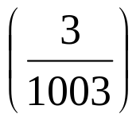
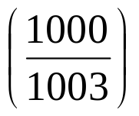
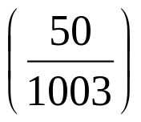
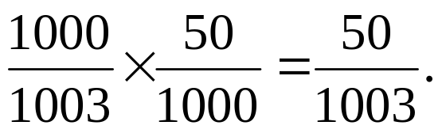
例2. 为了了解参加某种知识竞赛的1003名学生的成绩，请用系统抽样抽取一个容量为50的样本．
解：(1)随机地将这1003个个体编号为1，2，3，…，1003．
(2)利用简单随机抽样，先从总体中剔除3个个体(可利用随机数表)，剩下的个体数1000能被样本容量50整除，然后再按系统抽样的方法进行．
说明 :
总体中的每个个体被剔除的概率相等
也就是每个个体不被剔除的概率也相等
采用系统抽样时每个个体被抽取的概率都是
所以在整个抽样过程中每个个体被抽取的概率仍然相等，都是

Slide 13

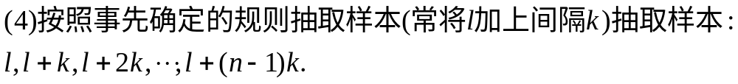
系统抽样的步骤
采用随机的方式将总体中的个体编号;
2.为将整个的编号进行分段，要确定分段的间隔k,当N/n是整数时,K=N/n ,当N/n不是整数时,通过从总体中剔除一些个体使剩下的个体数N´能被n整除,这时k=N/ /n.
3.在第1段用简单随机抽样确定起始的个体边号

Slide 14

巩固提高
2.当人们在玩桥牌的时候,将洗好的扑克牌(52张)随机确定一张为起始牌,然后开始按次序发牌.对任何一家来说都是从52张总体中抽取一个13张的样本.问:这样的抽样方法是简单随机抽样还是系统抽样?为什么?
答:是系统抽样.
因为简单随机抽样的实质是逐个地从总体中随机抽取,而这里只是随机地确定了起始张,这时其它的各张牌虽然是逐张起牌的,但实际上各张牌在谁手里已经被确定.根据其等距起牌的特点,应将其定位为系统抽样.

Slide 15
3. 一个总体中有100个个体，随机编号0，1，2，…，99.依编号顺序平均分成10个小组，组号依次为1，2，3，…，10.现用系统抽样方法抽取一个容量为10的样本，规定如果在第一组随机抽取的号码为t,则在第k组中抽取的号码个位数字与t+k的个位数字相同，若t=7，则在第8组中抽取的号码应是.
解析: t+k=7+8=15,第8组中75的个位数字与t+k的个位数字相同，所以为75.
答案: 75

Slide 16

4.采用系统抽样方法从960人中抽取32人做问卷调查,为此将他们随机编号为1,2, …,960,分组后在第一组采用简单随机抽样的方法抽到的号码为9.抽到的32人中,编号落入区间 [1,450]的人做问卷A ,编号落入区间 [451,750]的人做问卷B ,其余的人做问卷C .则抽到的人中,做问卷 B的人数为 （ ）
A.7 B.9 C.10 D.15

Slide 17
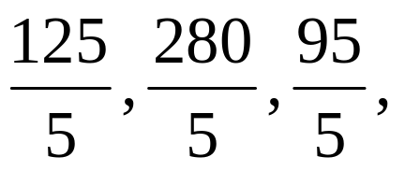
三.分层抽样
一个单位有500名职工，其中不到35岁的有125人，35岁到49岁的有280人，50岁以上的有95人.为了了解这个单位职工与身体状况有关的某项指标，如何从中抽取一个容量为100的样本?
本实例不适宜用简单随机抽样或系统抽样.
当已知总体由差异明显的几部分组成时，为了使样本更充分地反映总体的 情况，常将总体分成几部分，然后按照各部分所占的比例进行抽样，这种抽样叫做分层抽样，所分成的部分叫做层.
解:
(1)确定样本容量与总体的个体数之比100：500=1：5
(2)利用抽样比确定各年龄段应抽取的个体 数，依
次为 即25，56，19.
(3)利用简单随机抽样或系统抽样的方法，在各年龄段分别抽取25，56，19人，然后合在一起，就是所要抽取的样本.

Slide 18

一个单位有500名职工，其中不到35岁的有125人，35到49岁的有280人，50岁以上的有95人.为了了解这个单位职工与身体状况有关的某项指标，如何从中抽取一个容量为100的样本?
利用简单随机抽样或系统抽样的方法，在各年龄段分别抽取25，56，19人，然后合在一起，就是所要抽取的样本.
结合本例强调如下两点：
(1)分层抽样是等概率抽样，它也是公平的．用分层抽样从个体数为N的总体中抽取一个容量为 n 的样本时，在整个抽样过程中每个个体被抽到的概率相等，都等于 .
(2)分层抽样是建立在简单随机抽样或系统抽样的基础上的，由于它充分利用了已知信息，因此利用它获取的样本更具有代表性，在实践的应用更为广泛．

Slide 19


巩固提高
2.某同学有课外书36本,其中学习辅导类图书18本,文学类图书12本,其他类型图书6本.现要从中抽取一个容量为 n 的样本,若采用系统抽样和分层抽样,都不必剔除个体;如果样本容量为 n+1 ,则在采用系统抽样时,需在总体中剔除 1 个个体,则 n= .

Slide 20

3.某初级中学有学生270人，其中一年级108人，二、三年级各81人，现要利用抽样方法抽取10人参加某项调查，考虑选用简单随机抽样、分层抽样和系统抽样三种方案，使用简单随机抽样和分层抽样时，将学生按一、二、三年级依次统一编号为1，2，…，270；使用系统抽样时，将学生统一随机编号1，2，…，270，并将整个编号依次分为10段.如果抽得号码有下列四种情况：
①7，34，61，88，115，142，169，196，223，250；
②5，9，100，107，111，121，180，195，200，265；
③11，38，65，92，119，146，173，200，227，254；
④30，57，84，111，138，165，192，219，246，270；
关于上述样本的下列结论中，正确的是 （ ）
A．②、③都不能为系统抽样 B．②、④都不能为分层抽样
C．①、④都可能为系统抽样 D．①、③都可能为分层抽样

Slide 21
4. 判断下面这几个抽样调查选取样本的方法是否合适.
(1)一啤酒厂为了了解其产品的质量情况，在其生产流水线上每隔1 000瓶选取一瓶检验其质量；
（2）一手表厂欲了解6～11岁少年儿童带手表的比例，周末来到一家业余艺术学校调查200名在那里学习的学生；
（3）为调查全校学生对购买正版书籍、唱片和软件的支持率，用简单随机抽样方法在全校所有的班级中抽取8个班级，调查这8个班级中所有学生对购买正版书籍、唱片和软件的支持率；
(4)为调查一个省的环境污染情况，调查省会城市的环境污染情况.
解析：（1）合适；（2）不合适，这所学校的200名学生不能代表全部的6～11岁儿童；（3）合适；（4）不合适,调查的城市为省会，不满足随机抽样的随机性和机会均等性原理.

Slide 22
规律总结性

Slide 24
